Slide 1

Итоговый проект по программе «Data-аналитик: старт карьеры»
Розенков Андрей Сергеевич
Поток № 4 — сентябрь 2022 г.
data-diving
академия аналитики данных
при Томском государственном
университете

Slide 2
Название проекта:
Аналитика вакансий и курсов IT для выбора ниши образовательных курсов
Бизнес-цель заказчика:
Найти нишу для бизнеса по продажам образовательных продуктов для
IT-специалистов в 2022 году.
Объект исследования:
Рынок труда IT-отрасли;
Крупные игроки на образовательном рынке IT и их продукты.
Предмет исследования:
Вакансии на рынке IT;
Информация о самых крупных игроках рынке IT.
Цель исследования:
Оценить востребованность образовательных продуктов и ситуацию на рынке труда на основе:
- спроса по количеству вакансий;
- предложения по количеству опубликованных резюме.
Сравнить содержание предлагаемых курсов с требованиями работодателей, предъявляемыми к соискателям на позиции IT-специалистов разных направлений.

Slide 3
Требования к результату анализа:
Наглядное описание ситуации на рынке труда и ситуации в дополнительном профессиональном образовании (онлайн-курсы);
Представление выводов и рекомендаций: какие образовательные продукты нужны рынку, какая цена (или диапазон цен) можно поставить, чтобы не продешевить, но и люди могли покупать.
Риски:
• Не уложиться в сроки;
• Финансовые риски;
• Малое количество или плохое качество данных;
• Данные качественные, но закономерности в принципе отсутствуют;
• В данных отсутствует необходимая информация (взаимосвязи);
• Поломка программного обеспечения или компьютера;
• Форс-мажор

Slide 4
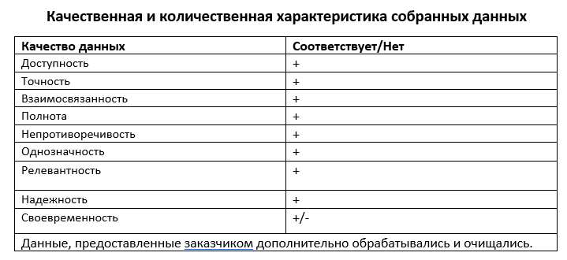
Источники данных, типы данных:
hh.ru – крупнейшая российская компания интернет-рекрутинга
Tutortop.ru – сайт для сравнения онлайн-курсов по digital и IT.
Способ(ы) получения данных:
Данные были предоставлены заказчиком и получины в результате парсинга сайтов hh.ru и Tutortop.ru

Slide 5

Потребности клиентов:
Что влияет на выбор курса у покупателей и как мы можем помочь нашим клиентам планируемыми курсами?
1)Перспектива – ЗП после обучения и в дальнейшем;
(посчитать среднюю зп по вакансиям, зависимость зп от региона)
2)Лёгкость получения первой работы (конкуренция на рынке, помощь с трудоустойством);
(Не можем оценить, нет данных)
3)Сроки обучения и необходимое количество времени на обучение; (Можем оценить по датасету из курсов)
4)Лёгкость обучения;
5)Стоимость курса (+маркетинг, скидки); (Можем оценить)
6)Качество обучения;
7)Можно ли получить обучение по квоте от Государства или нет;
8)Общий тренд (комьюнити, нравится или нет обучение).
Способ(ы) получения данных:
Данные были предоставлены заказчиком и получины в результате парсинга сайтов hh.ru и Tutortop.ru

Slide 6
Этапы исследования:
На этапе планирования исследования:
Были проработано техническое задание заказчика, заполнена форма с основными параметрами исследования, такими как выбор методологии, постановка бизнес цели, определение предмета и объекта исследования, цели и инструментов, оценка рисков и другими;
На этапе обработки данных:
данные, подвергались очистке и предобработке. В данных были удалены лишние столбцы и строки, оценены качественные и количественные характеристики, проведён разведочный анализ, визуализация с помощью столбчатых диаграмм самых востребованные профессий, навыков, топ-работодателей и приведены заработные платы к одной валюте.
На этапе статистического исследования данных были составлены:
-зависимости зп от формата работы, опыта работы, оценены различия в данных группах и доказана их статистическая значимость.
-произведена фильтрация по навыкам и выбраны самые высокооплачиваемые и востребованные навыки. По этим навыкам выбраны курсы конкурентов.
-доказана зависимости стоимости курсов от их длительности и построена соответствующая модель.
-проведена оценка стоимости курса от его длительности.
На этапе визуализации данных был построен дашборд с основными параметрами и метриками для анализа ранка труда для IT специалистов.

Slide 7
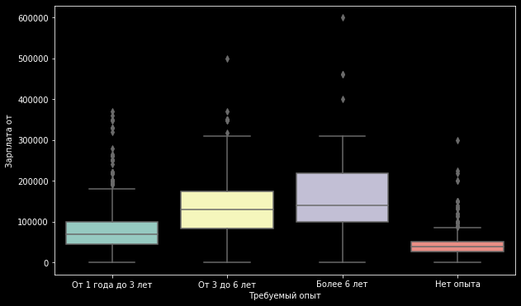
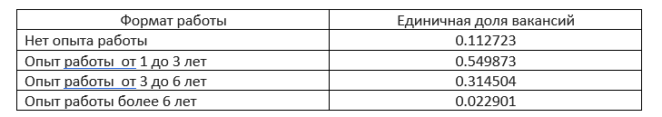
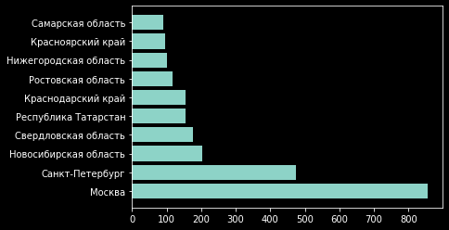
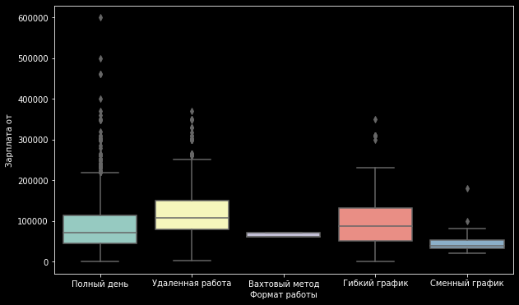
Интерпретация данных:
На этапе статистического исследования посмотрел распределение вакансий по регионам, как зависит зп от стажа работы и формата. Проверил принадлежность распределение зп в группах по тесту Шапиро-Уилка и по критерию Спирмена доказал значимость различия зп в группах.

Slide 8
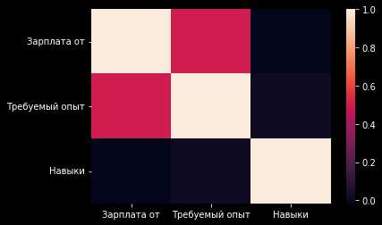
Интерпретация данных:
Проверил корреляцию опыта работы, заработной платы и навыков на основании критерия Спирмена для не нормального распределения и проверил статистическую значимость данных корреляций. Корреляция между опытом работы и заработной платой высокая, между зп и навыками – низкая. Данные корреляции визуализировал с помощью тепловой карты.

Slide 9
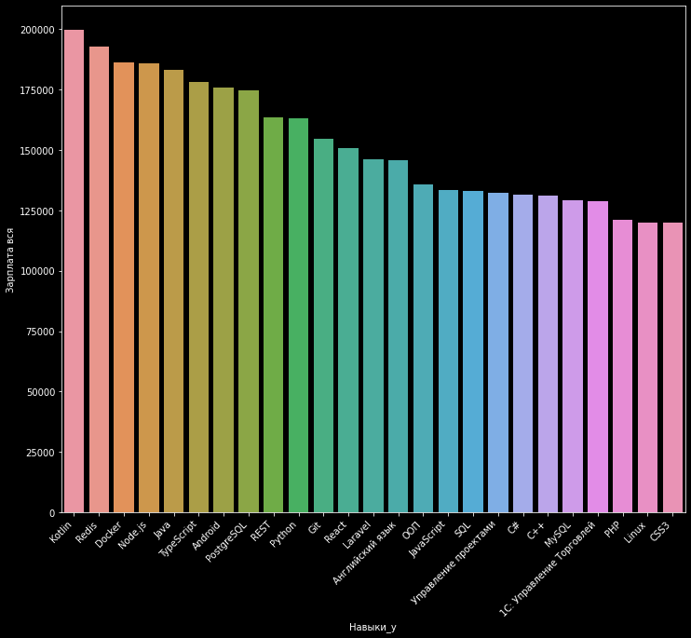
Интерпретация данных:
Далее выбрал топ-50 самых популярных навыков и среди них 25 самых высокооплачиваемых. Визуализировал их на гистограмме.

Slide 10
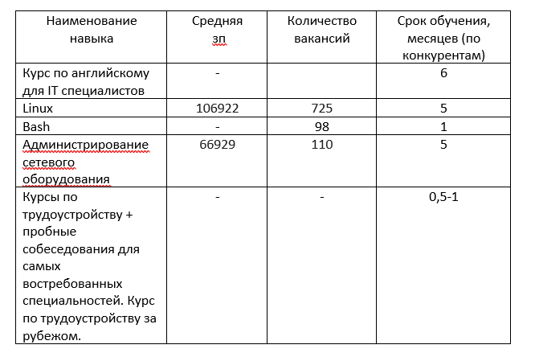
Интерпретация данных:
Далее навыки сравнивались с образовательными курсами топовых компаний по данным направлениям и были выбраны 5 основных ниш для заказчика. Также был добавлен курс по трудоустройству, как очень важный для любого направления в программировании и учтены требования заказчика, что курсы должны быть короткие и быстро собираться.

Slide 11
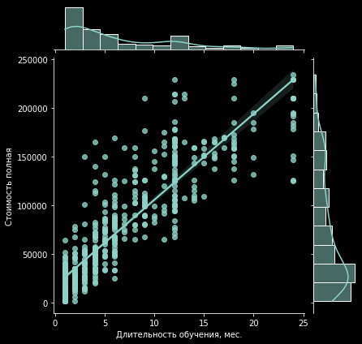
Результаты анализа
Гипотеза исследования: Чем больше срок обучения на курсе, тем выше у него стоимость.
Метод(ы) проверки гипотезы: Количественная корреляция Пирсона.
Результаты проверки гипотезы (графическое представление):
Гипотеза подтвердилась и чем дольше обучение, тем дороже оно стоит, если сравнивать независимые группы одного сегмента. На основании гипотезы была построена модель, по которой:
Стоимость обучения = 17560 + (8815,7152*длительность обучения мес.)

Slide 12
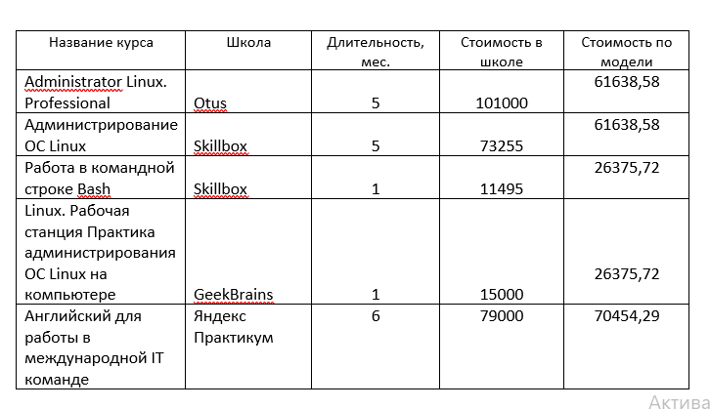
Полученные результаты и рекомендации для заказчика:

Slide 13
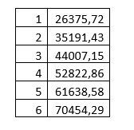
Полученные результаты и рекомендации для заказчика:
Найдены ниши для бизнеса по продажам образовательных продуктов для IT-специалистов в 2022 году.
Наиболее привлекательные по востребованности и оплате труда являются профессии в сфере:
-Администрирование сетевого оборудования,
-Курс по английскому для IT специалистов,
-Linux,
-Bash,
-Курсы по трудоустройству + пробные собеседования для самых востребованных специальностей. Курс по трудоустройству за рубежом.
На основе проведённого исследования заказчику рекомендую открыть курсы в сфере Администрирование ОС Linux, потому что:
Очень популярная и оплачиваемая сфера для специалистов;
Создание курсом можно организовать на разный тип клиентов по платёжеспособности: для начинающих, продолжающих и профессионалов;
В соответствии с требованиями заказчика курсы можно собирать быстро со сроком обучения от 1 до 5 месяцев;
Минимальная конкуренция со стороны крупных образовательных школ в этой сфере.
Цена на курсы будет во многом зависеть от длительности и по оценке получается:
Также нужно учитывать другие параметры, например, какие специалисты будут вести курс и их заработная плата, траты на маркетинг, цены на курсы у конкурентов и многие другие факторы, которые не учитывались в данном исследовании.

Slide 14
Перспективные направления для дальнейшего анализа:
- Оценить позитивные и негативные отзывы по курсам.
- Сделать соцопросы в чатах IT на счёт того, насколько сейчас востребованы выбранные курсы.

Slide 15
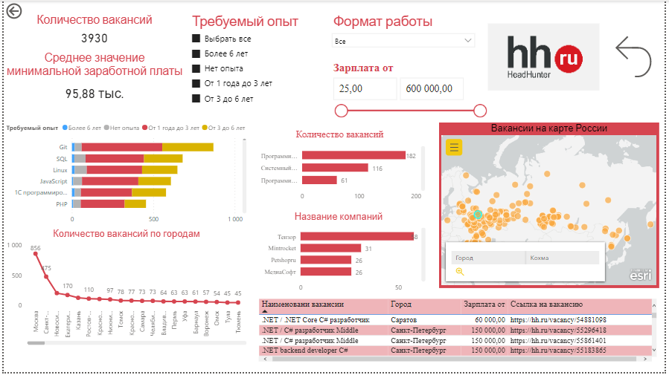
Дашборд
На дашборде представленны фильтрация по уровню зарплат, срезы по формату работы и требуемому опыту работы, накопительные диаграммы по наиболее востребованным навыкам с разбивкой по опыту работы, диаграммы с количеством вакансий и топ-работодателям по убыванию, карта и кнопка возврата к первоначальным значениям, меры с количеством вакансий и средним значением заработной платы.

Slide 16
Спасибо за внимание!
Розенков Андрей Сергеевич
and-rozenkov@yandex.ru

